Slide 1


UBNN QUẬN HẢI AN
TRƯỜNG TIỂU HỌC ĐẰNG HẢI
TIẾT 148 - Bài đọc 3
Làng em.
Luyện tập về từ có nghĩa trái ngược nhau.
MÔN: TIẾNG VIỆT - LỚP 3

Slide 2


Khởi động

Slide 3








Notes:
Dẫn dắt: Mẹ giao nhiệm vụ cho KHĂN ĐỎ: mang bánh đến biếu bà.
Hãy giúp KHĂN ĐỎ vượt qua rừng rậm để mang bánh đến biếu bà nhé!

Slide 4






Tác giả đã cảm nhận được điều mỗi khi đi trong làng gì?
Luôn thấy những làn hương mộc mạc, chân chất.
Luôn thấy hoa cau thoảng nhẹ đâu đây.
Làng tôi là một làng quê nghèo.
Notes:
Đúng → tặng bánh → thầy/cô nhấn vào hình chiếc bánh để đưa bánh vào giỏ → bấm phím mũi tên chuyển slide (trên bàn phím)

Slide 5





“Chân chất” có nghĩa nào sau đây?
Thấm sâu, đậm vào bên trong
Giản dị, đơn sơ, giữ nguyên vẻ tự nhiên
Mộc mạc, không màu mè.

Slide 6



“Thuyền chồm lên hụp xuống như nô giỡn” là kiểu câu nào?
So sánh
Câu cảm
Câu kể

Slide 7

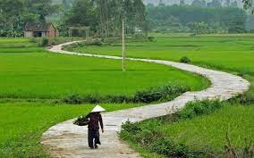

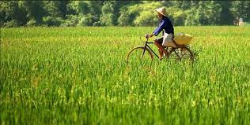


Hình ảnh vừa rồi chỉ điều gì?
Quan sát các bức tranh nhé
Thành phố
Làng quê
Đô thị

Slide 8
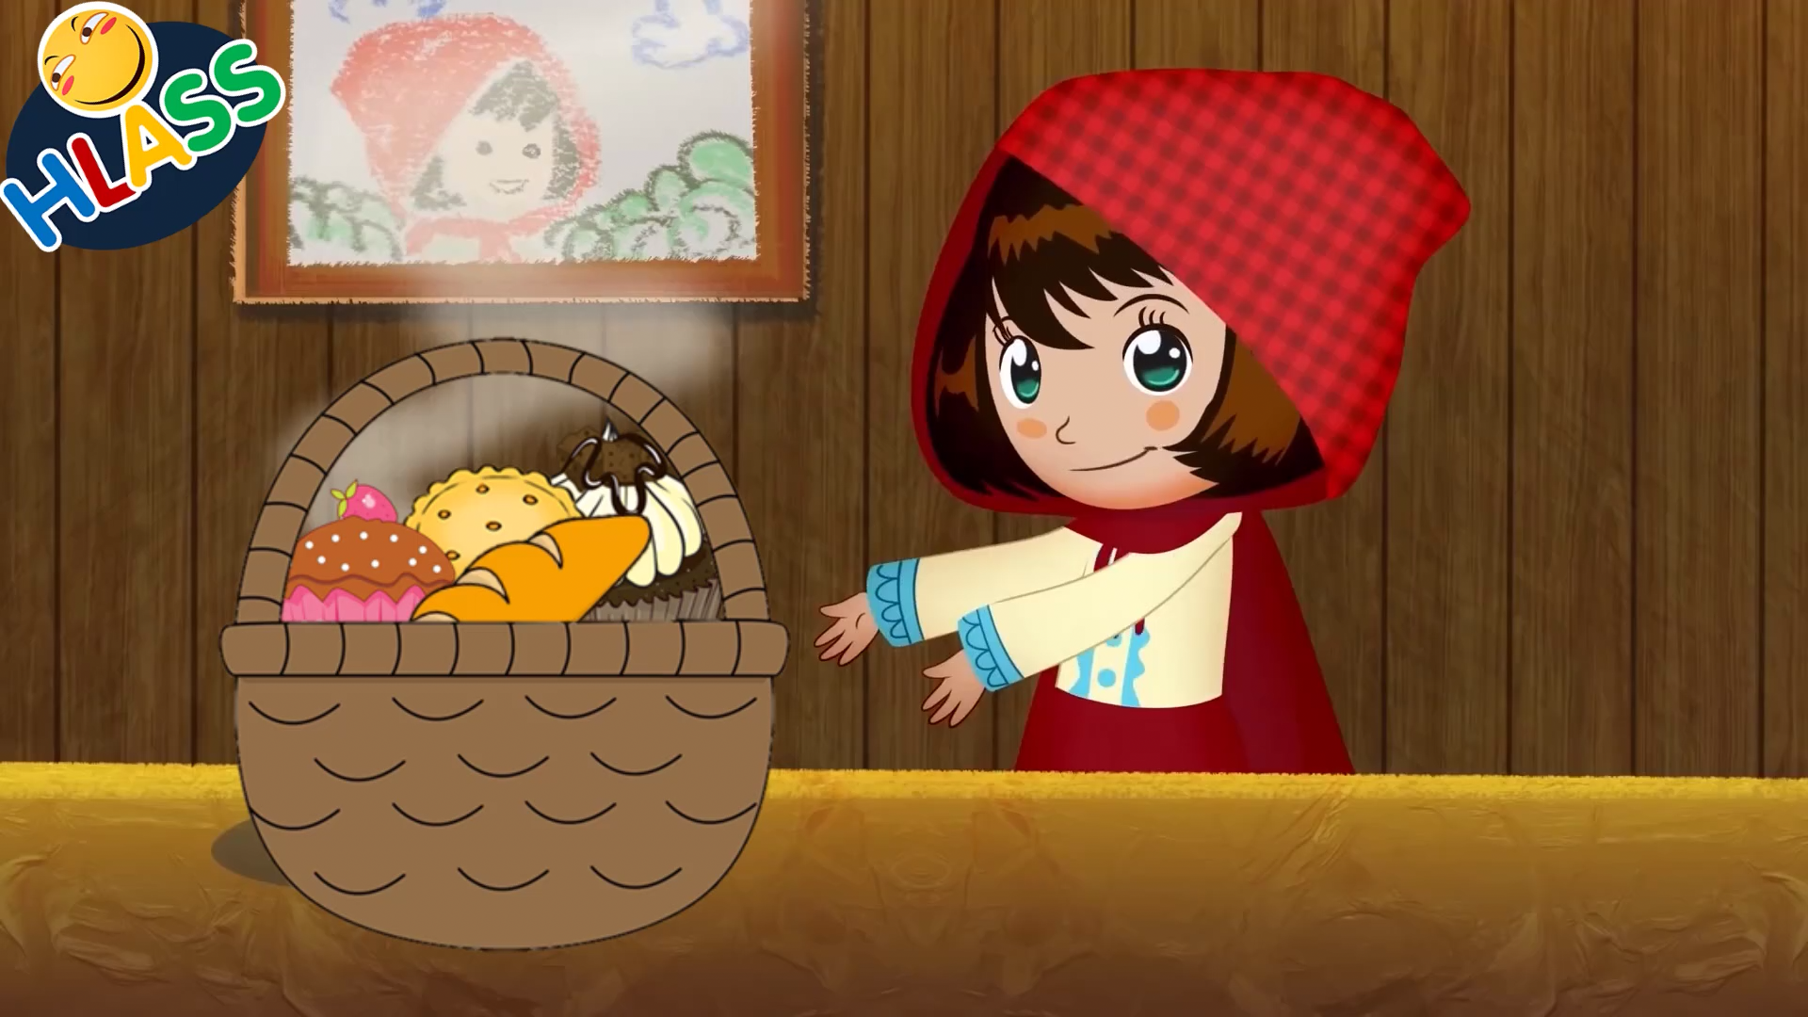

Slide 9

Khám phá

Slide 10

Bài đọc 3: Làng em
Làng em nằm lặng lẽ
Bên bờ dòng sông Diêm
Làng mềm như dáng lúa
Cong cong hình lưỡi liềm.
Những con đường lầy lội
Giờ đã rộng thênh thang
Cần ăng ten đón gió
Vắt câu chèo sang ngang.
Buổi sáng Mặt Trời mọc
Trên nóc ngôi nhà cao
Để những đêm trăng lặn
Làm mặt sông lao xao.
Trường của em khang trang
Dưới hàng cây rợp mát
Tự dưng em muốn hát:
“ Em yêu làng của em.”.
Bùi Hoàng Tám

Slide 11
Bài đọc 3: Làng em
LUYỆN ĐỌC
Làng em nằm lặng lẽ
Bên bờ dòng sông Diêm
Làng mềm như dáng lúa
Cong cong hình lưỡi liềm.
Những con đường lầy lội
Giờ đã rộng thênh thang
Cần ăng ten đón gió
Vắt câu chèo sang ngang.
Khổ thơ 1
Khổ thơ 3
Buổi sáng Mặt Trời mọc
Trên nóc ngôi nhà cao
Để những đêm trăng lặn
Làm mặt sông lao xao.
Trường của em khang trang
Dưới hàng cây rợp mát
Tự dưng em muốn hát:
“ Em yêu làng của em.”.
Khổ thơ 2
Khổ thơ 4
Bùi Hoàng Tám

Slide 12

LUYỆN ĐỌC CÂU
Buổi sáng Mặt Trời mọc
Trên nóc ngôi nhà cao
Để những đêm trăng lặn
Làm mặt sông lao xao.

Slide 13
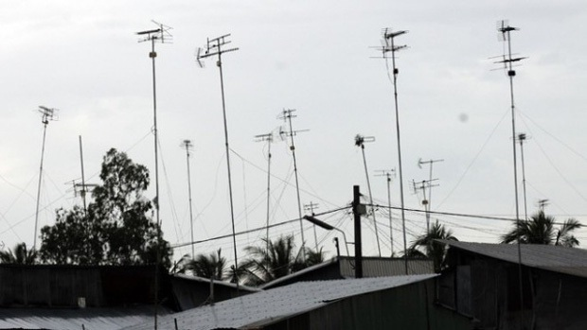
Chú thích và giải nghĩa
- Sông Diêm: một dòng sông nhỏ ở tỉnh Thái Bình
- Ăng ten: thiết bị thu hay phát sóng của ra đi ô, ti vi,...

Slide 14
Bài đọc 3: Làng em
Làng em nằm lặng lẽ
Bên bờ dòng sông Diêm
Làng mềm như dáng lúa
Cong cong hình lưỡi liềm.
Những con đường lầy lội
Giờ đã rộng thênh thang
Cần ăng ten đón gió
Vắt câu chèo sang ngang.
Buổi sáng Mặt Trời mọc
Trên nóc ngôi nhà cao
Để những đêm trăng lặn
Làm mặt sông lao xao.
Trường của em khang trang
Dưới hàng cây rợp mát
Tự dưng em muốn hát:
“ Em yêu làng của em.”.
Bùi Hoàng Tám

Slide 15

Đọc hiểu

Slide 16

Thảo luận nhóm.
Câu 1: Làng quê của bạn nhỏ ở đâu? Hình dáng ngôi làng có gì đặc biệt?
Câu 2: Làng quê đã đổi thay như thế nào so với trước kia?
Câu 3: Ngôi trường mới được bạn nhỏ miêu tả như thế nào?
Câu 4: Hai dòng thơ cuối thể hiện điều gì?

Slide 17


Câu 1: Làng quê của bạn nhỏ ở đâu?
Làng quê của bạn nhỏ nằm bên bờ sông Diêm
Hình dáng ngôi làng có gì đặc biệt?
Hình dáng ngôi làng mềm mại như dáng lúa, cong cong như hình lưỡi liềm.

Slide 18

Câu 2: Làng quê đã đổi thay như thế nào so với trước kia?
Làng quê đã có rất nhiều thay đổi: có các ngôi nhà cao tầng; những con đường rộng thênh thang thay cho con đường lầy lội trước kia; nhiều cần ăng ten vươn lên trời cao: trong làng có nhiều ti vi, nhiều ra đi ô; trường làng rất khang trang.

Slide 19

Câu 3: Ngôi trường mới được bạn nhỏ miêu tả như thế nào?
Ngôi trường mới của bạn nhỏ rất khang trang, nằm dưới những hàng cây rợp mát.

Slide 20

Câu 4: Hai dòng thơ cuối thể hiện điều gì?
Hai dòng thơ cuối cho biết về cảm xúc
của bạn nhỏ: vui sướng vì sự đổi thay của quê hương, yêu quý ngôi làng của mình.

Slide 21

Bài thơ nói lên điều gì?
Bài thơ là lời bạn nhỏ giới thiệu ngôi làng nên thơ, khang trang, hiện đại của bạn. Bài thơ cũng bày tỏ cảm xúc vui sướng, yêu quý làng mình của bạn nhỏ.

Slide 22

Luyện tập

Slide 23
1. Tìm từ có nghĩa trái ngược với từ in đậm trong câu thơ sau:
“Những con đường lầy lội /
Giờ đã rộng thênh thang”.
Từ có nghĩa trái ngược với rộng là hẹp ... ..........
, chật hẹp
, nhỏ
,
bé,....
Qua đó, em hiểu con đường trước đây như thế nào?

Slide 24






2. Ghép đúng để được các cặp từ có nghĩa trái ngược nhau:

Slide 25
3. Đặt câu phân biệt hai từ có nghĩa trái ngược nhau vừa tìm được trong bài tập 2.
Mặt Trời mọc, cả ngôi làng bừng sáng.
Mặt Trời lặn, luỹ tre làng chìm trong bóng chiều.
- Ban đêm, khu vườn rất lặng lẽ.
- Vừa sáng sớm, tiếng cười nói đã ồn ào.
M

Slide 26
5
VẬN DỤNG

Slide 27
Bài đọc 3: Làng em
Làng em nằm lặng lẽ
Bên bờ dòng sông Diêm
Làng mềm như dáng lúa
Cong cong hình lưỡi liềm.
Những con đường lầy lội
Giờ đã rộng thênh thang
Cần ăng ten đón gió
Vắt câu chèo sang ngang.
Buổi sáng Mặt Trời mọc
Trên nóc ngôi nhà cao
Để những đêm trăng lặn
Làm mặt sông lao xao.
Trường của em khang trang
Dưới hàng cây rợp mát
Tự dưng em muốn hát:
“ Em yêu làng của em.”.
Bùi Hoàng Tám

Slide 28





Củng cố
bài học

Slide 29


Chúc các em học tốt

